Slide 1
رمزنگاری
گروه هدینگ
دانشگاه خلیج‌فارس بوشهر
دانشکده فنی و مهندسی جم
استاد راهنما : مهندس حسین دهقان

Slide 2
- رمزنگاری
- تعریف چند مفهوم رمزنگاری
- انواع رمزنگاری
رمزنگاری متقارن
رمزنگاری نامتقارن

Slide 3
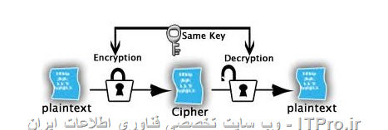
رمزنگاری متقارن (Symmetric)
DES
3DES
AES
IDEA
RC2, RC4, RC5, RC6
Blowfish
- تعریف : نوعی از رمزنگاری است که برای رمزنگاری و رمزگشایی بین طرفین ارتباط از یک کلید یکسان استفاده می‌کند.
- عمده استفاده این نوع رمزنگاری در VPN هاست.
- دلیل استفاده از رمزنگاری متقارن سرعت بالا و مصرف کمتر منابع نسبت به نامتقارن است.

Slide 4
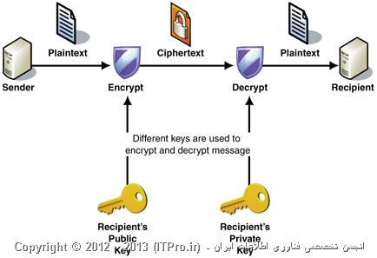
رمزنگاری نامتقارن (Asymmetric)
- تعریف : در این نوع رمزنگاری دو کلید عمومی و خصوصی ساخته می‌شود. برای رمزگشایی به کلید خصوصی نیاز داریم پس در صورت لو رفتن کلید عمومی هنوز کلید خصوصی در صیانت است و نفوذگر به اطلاعات نمی‌تواند دسترسی پیدا کند.
! حفظ و نگه‌داری کلید خصوصی بسیار مهم است.
- معمول‌ترین سیستم نامتقارن به عنوان RSA شناخته می‌شود.

Slide 5
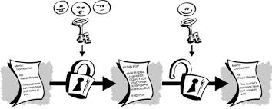
رمزنگاری کلید عمومی و کلید خصوصی
- کلید عمومی: از ترکیب یک کلید عمومی و یک کلید خصوصی استفاده می‌شود. کلید خصوصی صرفا مختص کامپیوتر فرستنده بوده و کلید عمومی توسط کامپیوتر فرستنده در اختیار کامپیوترهایی که میخواهند قصد برقراری ارتباط با یکدیگر دارند گذاشته می‌شود.
- PGP (Pretty Good Privacy) و امضای دیجیتال در نوع از رمزنگاری عمومی است.
- کلید خصوصی: بر مبنای نوع عملکرد، چگونگی طراحی و پیاده‌سازی و کاربردهایشان به دو گونه رمزهای قطعه‌ای و رمزهای دنباله‌ای تقسیم می‌شوند.

Slide 6
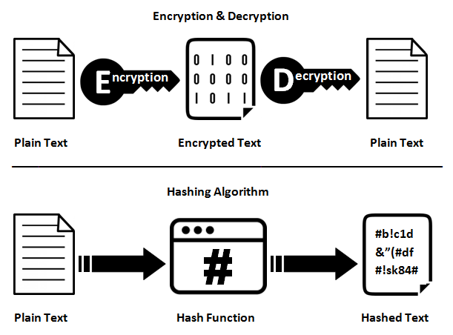
تفاوت میان Hashing و Encryption
- تعریف Hashing:‌ تبدیل یک عبارت ورودی به یک عبارت خروجی که دیگر به ورودی اولیه قابل تغییر نیست.
- دو نوع MD5 و SH-1 از انواع معروف Hashing هستند.
- اصلی‌ترین استفاده‌ی هَش در رمزکردن Passwordها است.

